Slide 1
5-сынып оқушыларына арналған кинесиологиялық жаттығулар

Slide 2

Кинесиология – ми гимнастикасы кинесиология – қимыл қозғалыс арқылы ми жұмысын жақсарту кинесиология – шығармашылық және логикалық ойлау қабілетін дамыту кинесиология – сөйлеу функцияларын қалпына келтіру
КИНЕСИОЛОГИЯ – Жазу мен оқу процестерін жеңілдету
Кинесиологияның пайдасы

Slide 3
Ми гимнастикасының пайдасы
Егер балаңыздың оқу үлгерімі жақсы болғанын қаласыңыз , мектеп программасын жақсы қабылдап, меңгергенін қаласыңыз , ми гимнастикасын (нейрожаттығу) жасатыңыз . Жаттығулар бастапқыда қиын болуы мүмін. Алайда, уақыт өте келе үйреніп кетесіздер. Балаңызға үйретер алдында өзіңіз үйреніп алғаныңыз жақсы. 😇
Жаттығуларды күнделікті қайталасаңыз, нәтижесі сізді ұзақ күттірмейді. 😊

Slide 4
Кинесиологиялық жаттығулар тізімін ұсынамыз

Slide 7
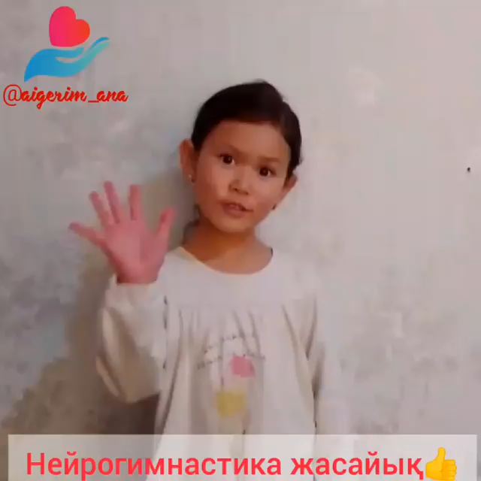
Нейрогимнастика жаттығулары
Бейнеролик

Slide 8
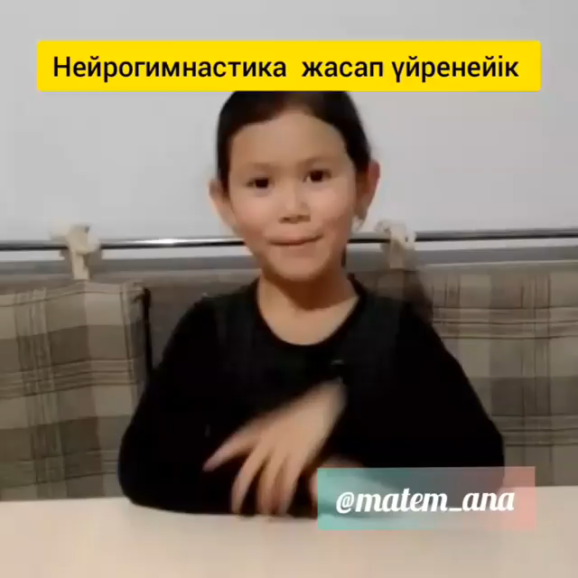
Нейрогимнастика жаттығулары
Бейнеролик

Slide 9


